Slide 1
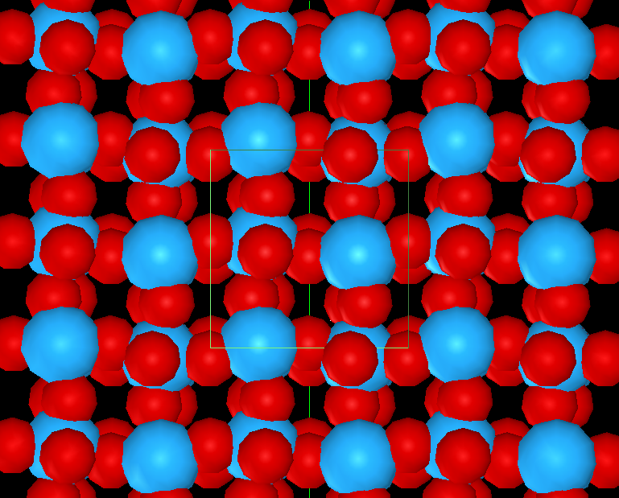
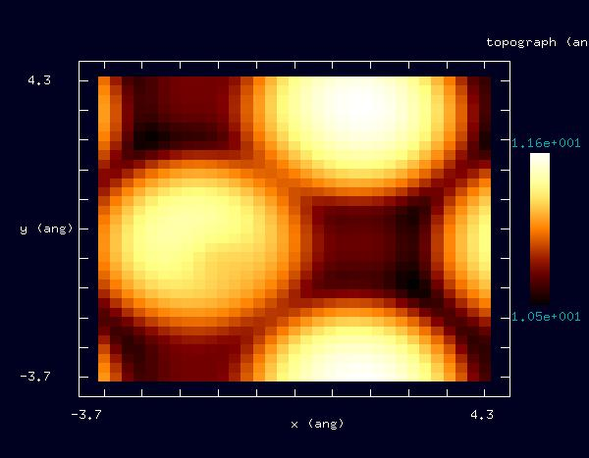
【DFTB】WO₃表面のSTM像
光触媒：構造評価
探針：Si₄H₉
試料：WO₃
スキャンエリア：8Å×8Å
スキャンモード：constant current STM
探針バイアス：+1.0[V]
電流値：48[nA]
O
W
試料（黄色の枠が単位格子）
Notes:
DFTB_ConstCurrentSTM_Inorganic_026

